Slide 1
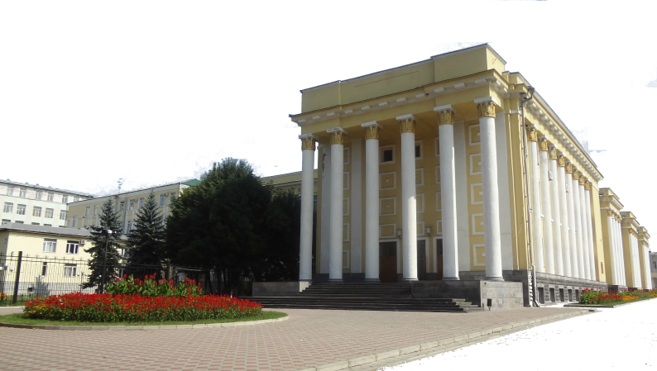
Северо-Осетинский государственный университет имени К.Л. Хетагурова
Факультет русской филологии
Кафедра русского языка
Магистерская программа
«Русский язык»

Slide 2
Научный руководитель магистерской программы:
Сенько Елена Викторовна
доктор филологических наук, профессор, заведующий кафедрой русского языка

Slide 3
Цель программы магистратуры
Целью реализации ОПОП ВО является профессиональная подготовка высококвалифицированных специалистов в области современной теории и истории русского языка, обладающих фундаментальной научной базой в области русистики, владеющих современной методологией научного творчества, готовых к научно-исследовательской и научно-педагогической деятельности в области русского языка, способных принимать креативные решения в прикладной сфере лингвистики, оказывать квалифицированные услуги по вопросам функционирования современного русского языка.

Slide 4
Целевая аудитория магистерской программы:
✓сотрудники научных и научно-педагогических учреждений, организаций;
✓ работники среднего общего, среднего профессионального и высшего образования;
✓ персонал культурно-просветительских учреждений, литературных и литературно-художественных музеев, архивов;
✓ работники массмедийной сферы, в том числе интернет-коммуникации;
✓ служащие различных государственных структур;
✓ работники издательской сферы;
✓ сотрудники правоохранительных органов.

Slide 5
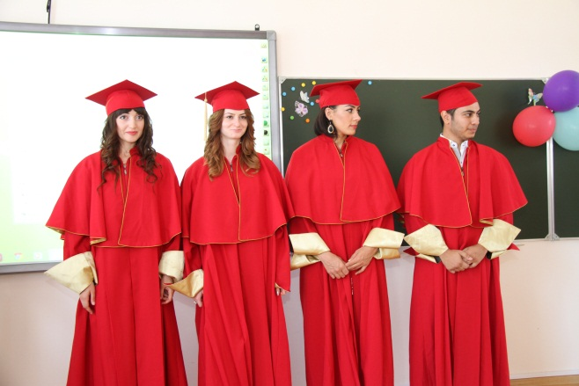
Задачи профессиональной деятельности выпускника
✓ научно-исследовательская деятельность;
✓ прикладная деятельность;
✓ проектная деятельность;
✓ организационно-управленческая деятельность;
✓ педагогическая деятельность;

Slide 6
Срок освоения программы магистратуры
Срок получения образования по программе - два года
Обучение осуществляется в очной форме.
Объем программы магистратуры, в очной форме, реализуемый за один учебный год составляет 60 з. е. (два года - 120 з. е.).

Slide 7
Требования к уровню подготовки, необходимому для освоения программы магистратуры
Программа магистратуры предназначена для выпускников программ бакалавриата и специалитета как филологического, так и нефилологического профиля.
Абитуриент должен иметь документ государственного образца о высшем образовании (диплом).
Лица, имеющие диплом бакалавра или специалиста и желающие освоить данную программу, зачисляются в магистратуру по результатам вступительного испытания по данной программе.

Slide 8
Стратегические задачи программы:
✓ самостоятельное исследование системы языка в синхроническом и диахроническом аспектах; изучение устной и письменной коммуникации с изложением аргументированных выводов;
✓ участие в работе научных коллективов, проводящих расследования по широкой филологической проблематике, подготовка и редактирование научных публикаций;
✓ квалифицированная интерпретация различных типов текстов, анализ языкового материала для обеспечения преподавания и популяризации филологических знаний;
✓ проведение практических занятий по филологическим дисциплинам в образовательным учреждениях высшего профессионального образования; подготовка учебно-методических материалов по отдельным филологическим дисциплинам;
✓ квалифицированная трансформация различных типов текстов (изменение стиля, жанра, целевой принадлежности текста), в том числе создание на базе трансформируемого текста новых текстов;
✓ проектирование, конструирование, моделирование структуры и содержания образовательного процесса в области филологии.

Slide 9
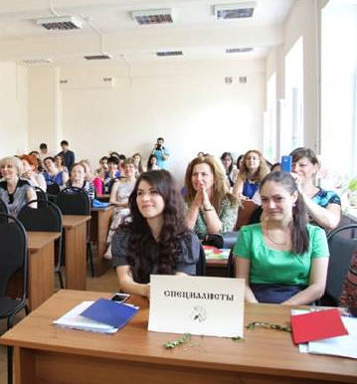
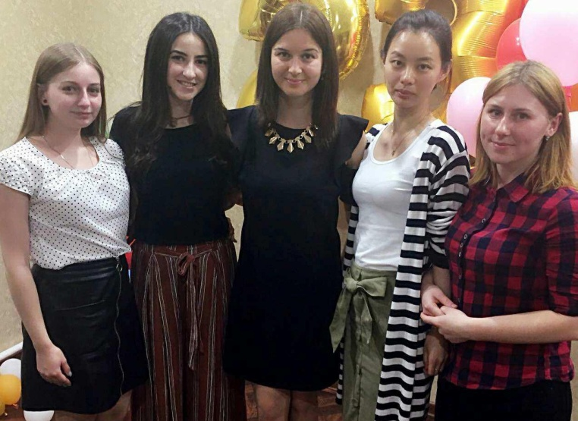
Особенности процесса обучения
✓ теоретический блок с учетом современных научных парадигм отечественной и зарубежной лингвистики;
✓ дебаты по спорным вопросам;
✓ научно-методические мероприятия по актуальным вопросам лингвистических теорий и их практического применения в различных целевых аудиториях;
✓ групповые дискуссии, моделирование ситуаций.

Slide 10
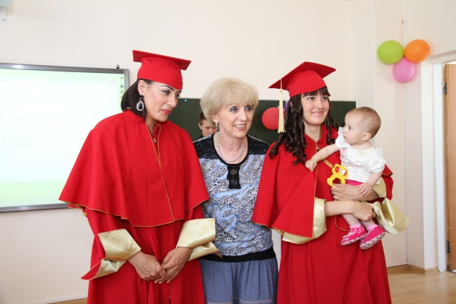
Компетенции выпускника, формируемые в результате освоения программы
В результате освоения программы магистратуры у выпускника формируются общекультурные, общепрофессиональные и профессиональные компетенции.
В частности профессиональные компетенции формируются в процессе проведения лекционных и практических занятий, организации самостоятельной работы, прохождения практик, проведения научно-исследовательской работы, участия в научном семинаре, научных дискуссиях, подготовке учебно-методических материалов, взаимодействия с работодателями.

Slide 11
Научно-исследовательская работа
НИР магистров выполняется на протяжении всего периода обучения в магистратуре. На первом году обучения она осуществляется одновременно с учебным процессом, на втором году обучения – в процессе написания магистерской диссертации. В течение всего периода обучения работает магистерский семинар «НИР в семестре», своего рода – площадка научных дебатов будущих ученых-филологов.
Научно-исследовательская работа магистрантов носит и внеучебный характер. Ежегодно в рамках Дней науки в стенах СОГУ проводится внутривузовская конференция, на которой принимают участие магистранты.
Под научным руководством преподавателей кафедры магистранты апробируют результаты научно-исследовательской работы, принимая участие в различных конкурсах студенческих научных работ, подготавливая к публикации статьи в различных отечественных и зарубежных изданиях.

Slide 12
Традиционным стало и участие магистрантов кафедры в работе конференций различного уровня, проходящих в разных регионах России (Сочи, Москва, Владикавказ), за рубежом (Австрия).
При кафедре действует СНК «Лингва», созданный с целью углубления научно-теоретической подготовки магистрантов и практического погружения в профессию. Важной задачей кружка является повышение интереса к научному и учебно-методическому процессу. Деятельность СНК отражается в содержании научных выступлений магистрантов, а также их научных публикаций.

Slide 13
Возможность продолжения образования после окончания магистратуры
Очная и заочная аспирантура по программе подготовки научно-педагогических кадров «Языкознание и литературоведение», профиль 10.02.01 – «Русский язык»

Slide 14
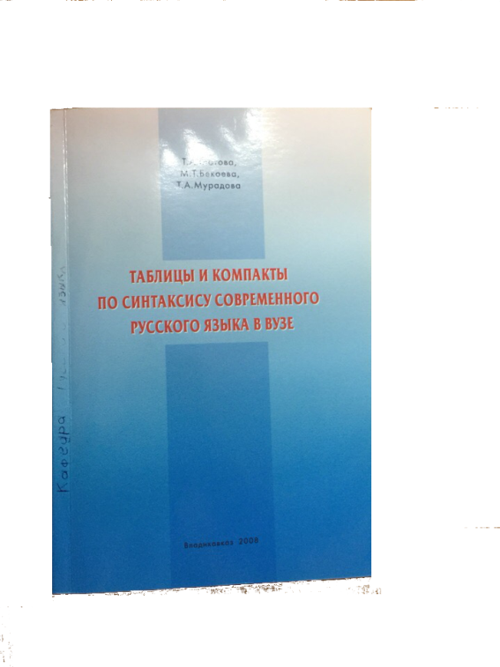
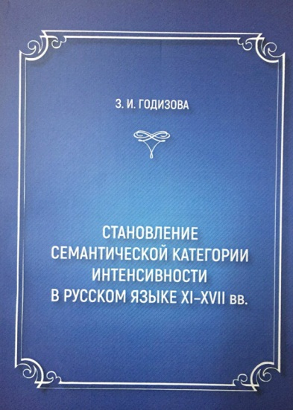
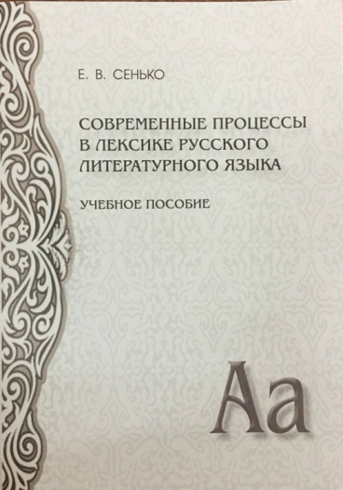
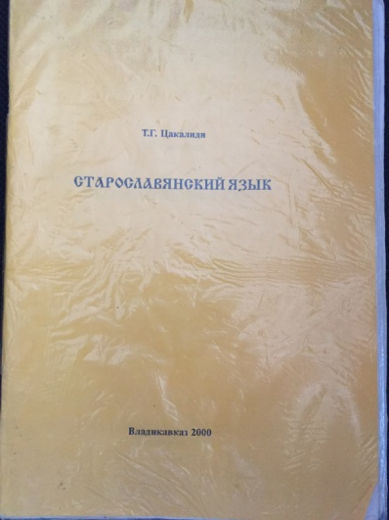
Учебно-методическое обеспечение магистерской программы «Русский язык»:

Slide 15
Места практики и трудоустройство студентов
Во время обучения студенты проходят педагогическую, научно-исследовательскую и преддипломную практику. В процессе прохождения практик они вырабатывают навыки и умения педагогической и научно-исследовательской деятельности. Собирают языковой материал для ВКР (магистерской диссертации) стратифицируют его с точки зрения различных научных позиций, апробируют исходные теоретические установки, знакомятся с организацией научной деятельности факультета, а также других научных учреждений.
Выпускники магистерской программы могут трудоустраиваться в образовательные учреждения, научно-исследовательские, а также в СМИ, рекламные компании, пресс-центры, властные и силовые структуры.

Slide 16
Образовательный процесс обеспечивают высококвалифицированные кадры:
100% преподавателей имеют ученые степени кандидатов и докторов наук.
Все преподаватели имеют звание доцента или профессора.
Магистрантов обучают ученые ведущих вузов России, а именно преподаватели Северо-Кавказского федерального университета в рамках действия сетевой программы подготовки магистерских кадров.

Slide 17
Преимущества программы:
✓ востребованность рынком труда высококвалифицированных специалистов в области филологии;
✓ гарантия высокого уровня подготовки, обеспечивающего конкурентоспособность магистров на рынке труда;
✓ подготовка магистров с учетом профессиональных требований к специалистам, предъявляемых потенциальными работодателями и рынком профессиональной деятельности;
✓ участие потенциальных работодателей в составлении и рецензировании учебных программ по специальным дисциплинам;
✓ использование современных технологий обучения, позволяющих совмещать теоретическое обучение с получением практических навыков в сфере профессиональной деятельности; ✓ возможность составления индивидуального плана обучения;
✓ возможность дальнейшего развития научных изысканий и использования полученных результатов в аспирантуре и докторантуре;
✓ финансовая поддержка научных изысканий в форме грантов, именных стипендий и др.

Slide 18
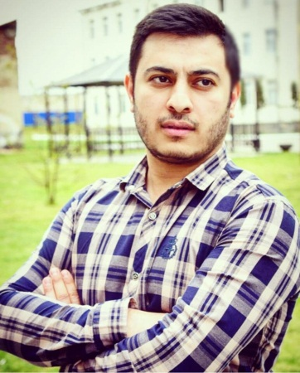
Программа глазами выпускников
Таймуров А. И.:
Наиболее амбициозные выпускники ставят цель продолжить обучение в магистратуре, выбрав определенную магистерскую программу. Я, как бакалавр-филолог выбрал для себя программу «Русский язык» в Северо-Осетинском государственном университете имени К. Л. Хетагурова, зная о высоком профессиональном уровне профессорско-преподавательского состава кафедры русского языка.
Однако в моих целях было намерение осуществить карьерный взлет с более высокой стартовой позиции, заняв место в управленческом звене государственной службы. Своего рода предпосылкой к сказанному является моя деятельность в Совете при администрации местного самоуправления Урванского района Кабардино-Балкарии. Перефразируя известное выражение Максима Горького «Всему хорошему во мне я обязан книгам», могу сказать, что многому хорошему в моей профессиональной жизни я обязан магистратуре при кафедре русского языка СОГУ.

Slide 19
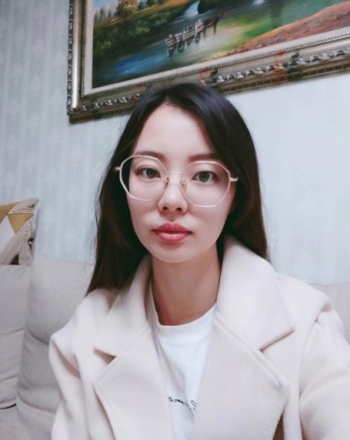
Лю Хэ:
До обучения в магистратуре слово Россия вызывало у меня такие ассоциации: Путин, поэт Пушкин, песня «Подмосковные вечера». Сейчас я знаю о России гораздо больше. Русский язык вошел в мою жизнь. Это бесспорный факт. Те глубокие знания и умения, которые я получаю в магистратуре – это своего рода ключ к достижению моего профессионального успеха; эти знания ставят меня на голову выше многих моих конкурентов.
В Китае с такой квалификацией мне легче будет устроиться на престижную работу и осуществить карьерный взлет. При прочих конкурентных возможностях специалисты по подбору персонала сделают выбор в пользу кандидата с магистерской степенью. Так я считаю.

Slide 20
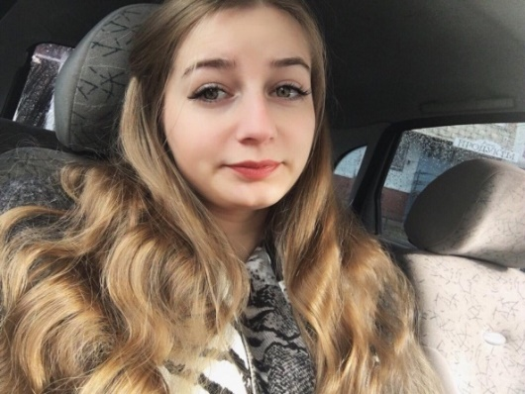
Рубаева В.Ф.
Во-первых, магистерская программа сделала из меня достаточно эрудированного специалиста, способствовала формированию меня как личности. Во-вторых, дала мне возможность преподавать русский язык в высшем учебном заведении; уже сейчас, будучи магистрантом, я преподаю русский язык иностранным слушателям подготовительного отделения СОГУ.
Передо мной широкий выбор возможностей использовать полученные в магистратуре знания и умения в сфере современного русского языка… Это уже не за горами… В завершение хочу сказать, что если вы выберете это направление магистратуры – вы не ошибетесь!

Slide 21
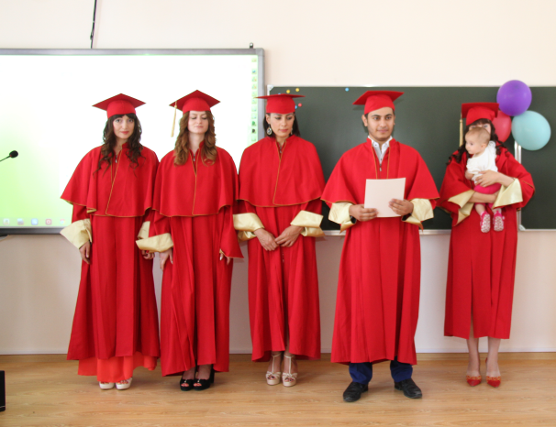
КЛЯТВА МАГИСТРА ФИЛОЛОГИИ
(выпускника программы «Русский язык»)
Вступая в орден магистров филологии,
торжественно клянусь.
Свято чтить своё высокое звание и предназначение.
Беречь русский язык, русскую словесность как великое духовное достояние народов России и всего мира.
Всегда помнить альма-матер и никогда не останавливаться на достигнутом, преумножать свои знания, развивать творческие способности, неустанно стремиться вперёд.
Любовь к слову, к отечественной и мировой духовной культуре передавать своим ученикам и своим детям.
Магию слова использовать только во благо своей Отчизны, своего народа, всего человечества.
Сохранять высокую духовность и никогда не забывать о том, что «душа обязана трудиться и день и ночь, и день и ночь».

Slide 22
Контактная информация
362026, РСО-Алания, г. Владикавказ, ул. Ватутина 44-46
Корпус 7, кабинет № 202
Кафедра русского языка
Телефон: +7(8672)333373 доб.211
E-mail: senkoelena@yandex.ru

